Slide 1
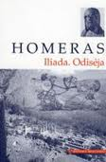
Homeras
“odisėja”
(VIII a. pr. m. e. pabaiga)
2011 – 12 – 05
Vygandas Armonas IV gb

Slide 2
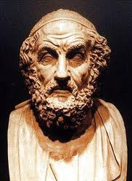
Homeras
(VIII a. pr. m. e.)
Vienas žymiausių Antikos laikų kūrėjų. Homero epai bei poemos priskiriami prie Europos literatūros ištakų , jis -pirmasis Senojo žemyno poetas – dainius ,taip pat dažnai minimas kaip pirmasis mokytojas bei filosofas. Dėl Homero išskirtinumo istorijoje , neretai prie jo vardo pridedamas epitetas “dieviškasis”
Homero “Odisėja” – neįkainojamas literatūros lobis.
Homero biustas

Slide 3
Homero paveikslas
Jokių žinių ar faktų apie Homero gyvenimą nėra išlikę. Antikos laikų poetas įvairiuose šaltiniuose nuo senų laikų vaizduojamas kaip išmintingas , senas , aklas dainius. Garsiausi Homero epai “Iliada” bei “Odisėja” parašyti Trojos karo (XIII a. pr. Kr.) motyvais. Homeras nebuvo nei šio karo dalyvis, nei amžininkas - poemų siužetai paimti iš senosios graikų mitologijos.

Slide 4
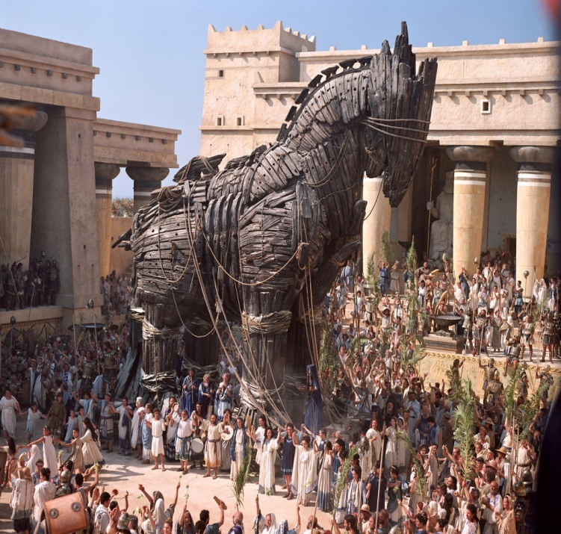
Pavadinimo prasmė
Poemos “Odisėja” pavadinimas nusako pagrindinio kūrinio veikėjo Odisėjo bei jo įgulos kupiną išbandymų bei negandų kelionę namo iš Trojos karo.
Trojos arklys

Slide 5
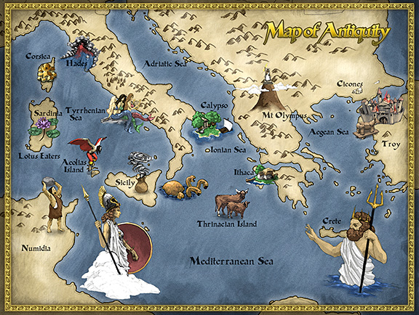
Siužetas
Homero “Odisėjoje” pasakojama apie savo namų ilgam netekusį herojų Odisėją. Poemos siužetas susideda iš vienuolikos klajonių jūrose etapų. Kiekvienas etapų savaip svarbus , kadangi kiekvienas etapas – tarsi vertybių išbandymas.
Odisėjo klajonių žemėlapis

Slide 6
Siužetas
Poemoje veiksmas vyksta dviem planais : žemėje bei dievų būstinėje – Olimpe.
Odisėją persekioja dievas Poseidonas , neleisdamas jam grįžti namo. Pagrindinį veikėją užstoja kita Olimpo atsovė – deivė Atėnė. Pavykus įveikti visus klajonių etapus , Itakės karalius grįžta į gimtąją žemę. Susivienijęs su savo sūnumi Telemachu , jėgos bei galios simboliu laikomas Odisėjas išžudo jo namus užplūdusius jaunikaičius , kurie siekia Odisėjo turtų bei žmonos Penelopėjos.

Slide 7
Kūrinio temos, problemos
Žmogaus fizinių ir dvasinių jėgų išbandymas.
Žmogaus susirėmimas su neįveikiamomis gamtos stichijomis , dieviškosiomis jėgomis. Žmogaus drąsa , tvirtybė , ilgesys , meilė , išskirtinumas , ryžtas , kančia , išmintis.
Ar lengva nugalėti žmogų ? Kodėl kenčia žmogus , netekęs gimtųjų namų ? Kada žmogus tampa laimingas? Kodėl žmogus turėtų būti atsakingas už savo veiksmus ? Ar lengvas kelias į sėkmę ? Ko galima atsisakyti vardan to , ko trokšti ? Kada pasireiškia žmogaus “Odisėjiškumas” ?

Slide 8
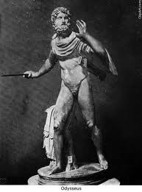
Pagrindiniai veikėjai
Odisėjas – pagrindinis kūrinio veikėjas , Laerto ir Antiklėjos sūnus , Trojos karo didvyris. Atkaklus , nuolankiai savo tikslo siekiantis herojus.
Telemachas – Odisėjo ir Penelopėjos sūnus. Sūnus , nuoširdžiai mylintis savo tėvą , negali susitaikyti su jo dingimu , todėl , padedamas Atėnės , pats išsiruošia į tėvo paieškas.
Odisėjas

Slide 9
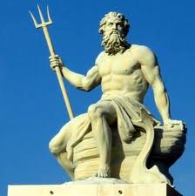
Pagrindiniai veikėjai
Penelopėja – Odisėjo žmona. Vyrui dešimtmetį negrįžtant iš karo , moteris lieka atsakinga už namus bei juose esančius turtus. Jai ramybės neduoda nuolatos besiperšantys jaunikaičiai , norintys užimti Odisėjo vietą. Penelopėja – ištikimybės šeimai simbolis.
Atėnė – Olimpo deivė , užstojusi Odisėją bei padėjusi Telemachui.
Poseidonas – vyriausias jūrų dievas , kaip tik galėdamas , trukdė jo rūstybę užsitraukusiam Odisėjui grįžti namo.
Jūrų dievas - Poseidonas

Slide 10
Kūrinio idėja , vertybės
Gimtųjų namų netekimas bei jų ilgesys leidžia atsiskleisti kitoms , pačioms tauriausioms žmogaus savybėms : drąsai , ištikimybei , atkaklumui.
Galima atimti iš žmogaus namus , tačiau neįmanoma atimti iš jo noro grįžti į juos.
Ištikimybė – pamatinė vertybė šeimoje.
Kritiniu momentu atsiskleidžia tikrasis žmogaus sumanumas bei drąsa.

Slide 11
Kūrinio citatos
Vyrą pašlovinki, Mūza, || per negandus ėjusį drąsiai, ||
Vėtrų blaškytą ilgai, || kai šventąją Troją išgriovė. ||
Daugio žmonių miestus jis aplankė, || jų papročius matė ||
Ir vandenynuos plačiuos || su pavojumi rungės ne kartą ||
Dėlei gyvybės savos || ir dėl bendražygių grįžimo.

Slide 12
Kūrinio aktualumas
Šiandienos žmogui dažnai pritrūksta drąsos stoti į kovą su už save stipresniomis jėgomis.
Šiais laikas sunku būtų rasti begalinę meilę tėvynei rodančių žmonių.
Pakitęs požiūris į vieną iš svarbiausių vertybių– šeimą.
Materialumas šiais laikais priverčia žmogų pamiršti jo priedermę.
Ryškus šių dienų visuomenės susvetimėjimas.
Atkaklumo stoka šių laikų žmogaus charakteryje.

Slide 13
Temos saprotavimo rašiniui
Gimtųjų namų vaidmuo bei svarba žmogaus gyvenime.
Kritinėse situacijose atsiskleidžia žmogaus prigimtis.
Kada žmogaus gyvenimas prasmingas ?
Ar šeima visdar viena iš svarbiausių vertybių ?

Slide 14
Apibendrinimas
Homero kūrinyje “Odisėja” – kurioje kalbama apie sunkią Odisėjo kelionę namo pas išsilgusią žmoną , išryškina daugybę vertybių , kurios aktualios ir šiandien.
Kūrinys moko vertinti šeimą , namus , laisvę , ištikimybę.
Poemos struktūra – sudėtinga. Nuo pat pradžios iki pabaigos kupina vidinių konfliktų, apsisprendimo būtinybės , kritinių momentų.
“Odisėja” – tarsi vadovėlis , iš kurio dar daugybę metų bus galima mokyti pamatinių vertybių , kad ir kaip greitai keistųsi visuomenė bei jos požiūris į tradicines vertybes.

Slide 15
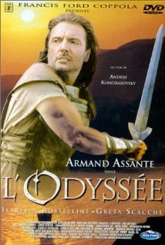
Kūrinio ekranizacija
1997 metais pasirodė didelio atgarsio bei pasisekimo sulaukęs rusų režisieriaus Andrei Konchalovsky filmas “Odisėjas” (angl. “ The Odyssey “ )
http://www.imdb.com/title/tt0118414/

